Slide 1




Slide 2

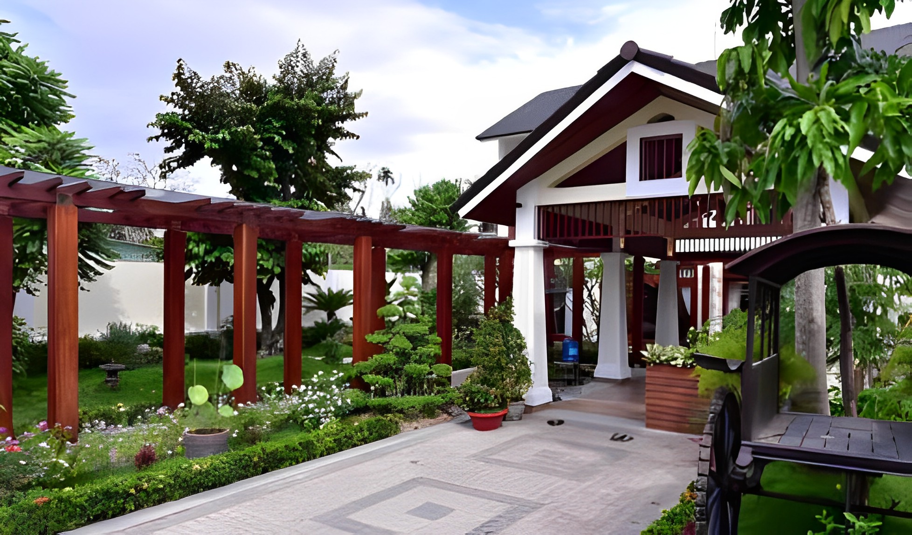
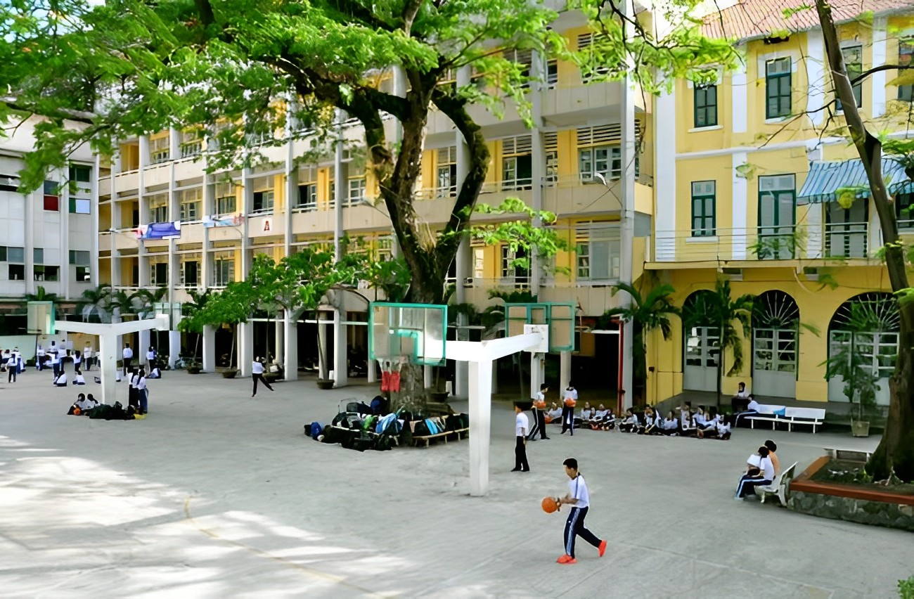

Kể tên những cây xung quanh nhà, trường em. Chúng sống ở môi trường nào?

Slide 3
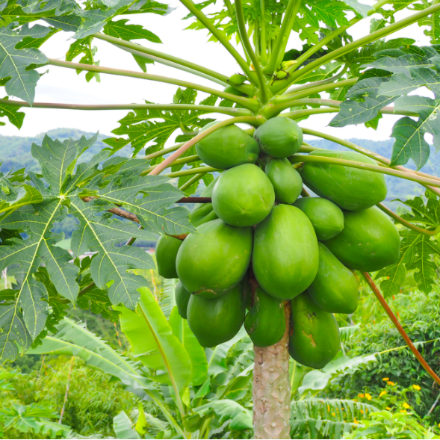
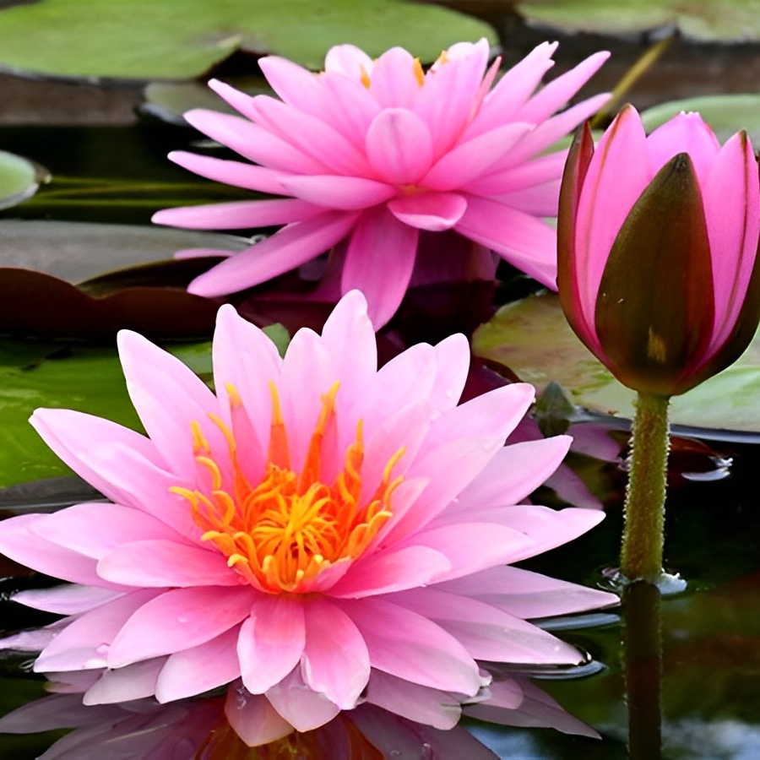
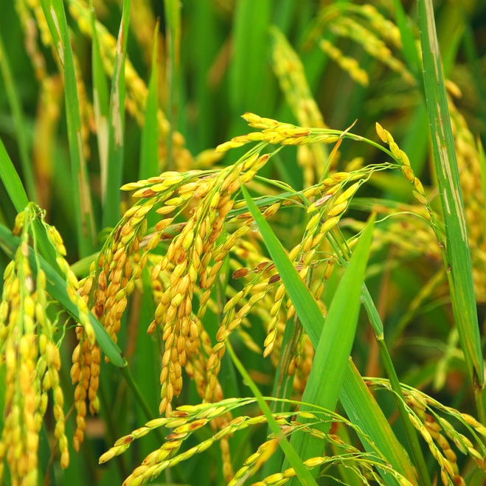



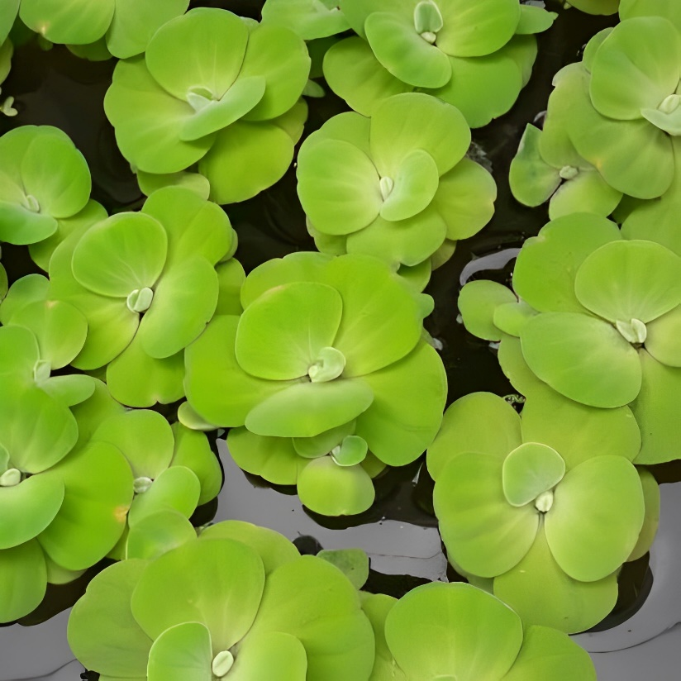
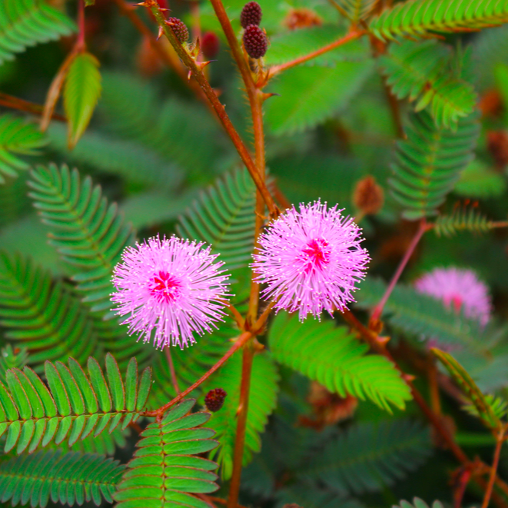



Hãy hỏi bạn về tên và nơi sống của cây trong mỗi thẻ hình dưới đây.
Notes:
Bấm vào từng hình để chuyển tới slide đáp án.

